Slide 1
平安证券App8月评测 投顾重点功能介绍

Slide 2

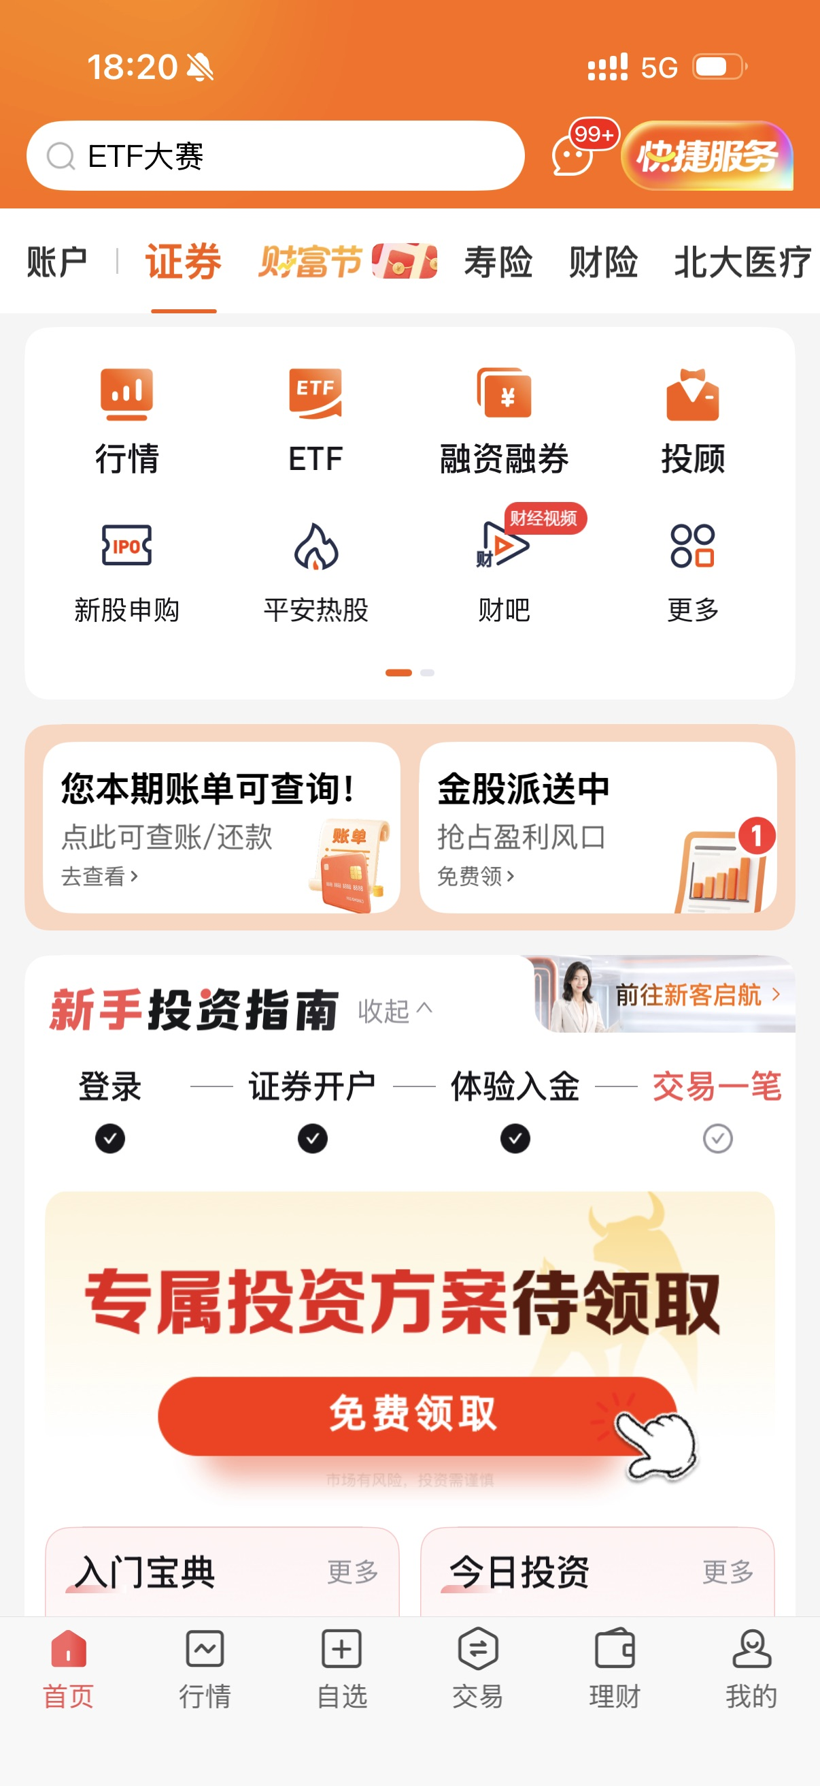
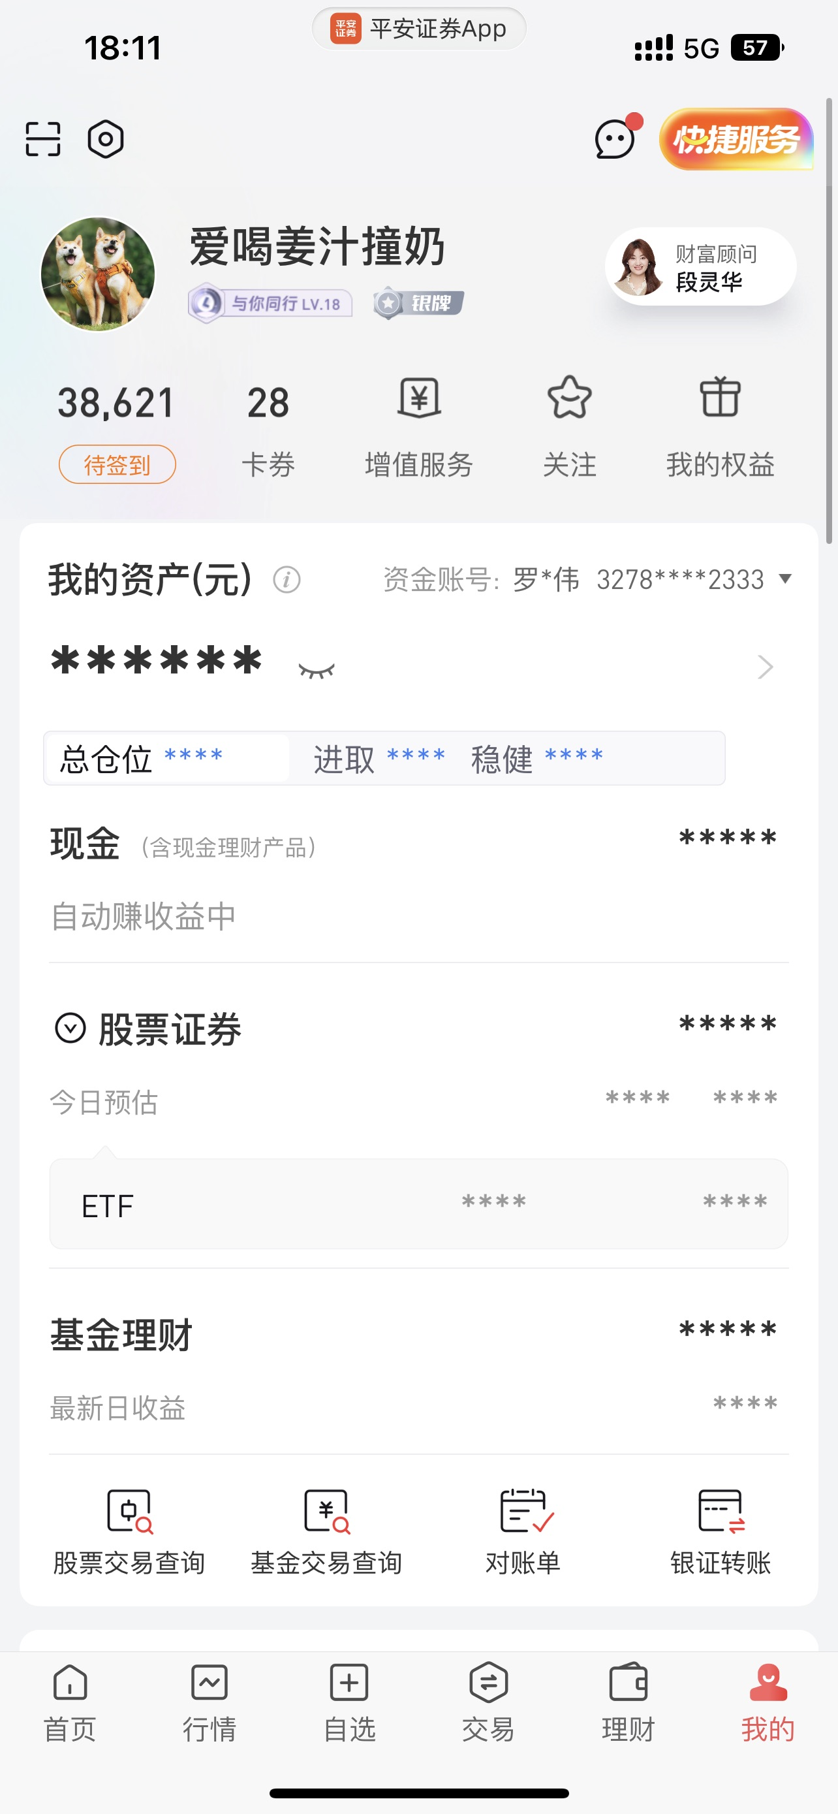
入口
用户可从首页/“我的”页面，点击右上角快捷服务，进入咨询页面

Slide 3
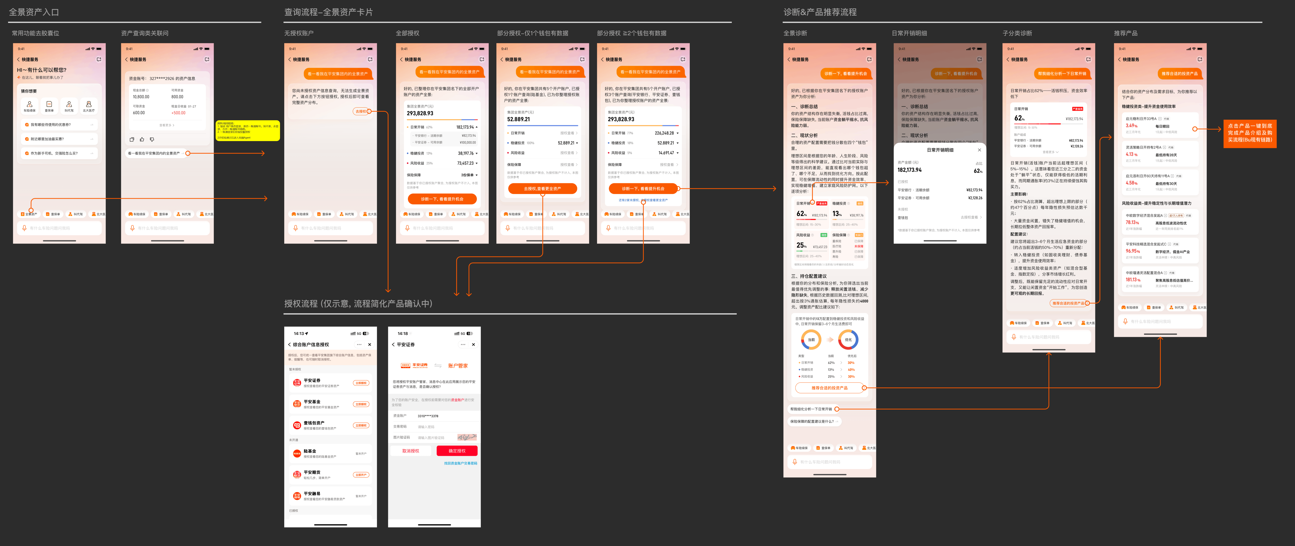

集团资产查询
根据账户类型分为无授权、授权不足、授权充足等三类情况：
无授权：点进进入授权流程
部分授权（仅一个钱包有数据）：点进进入授权流程
部分授权（>=2个钱包有数据）：点击按钮进行资产诊断，点进下方文字链进入授权流程
全部授权：进行资产诊断

Slide 4
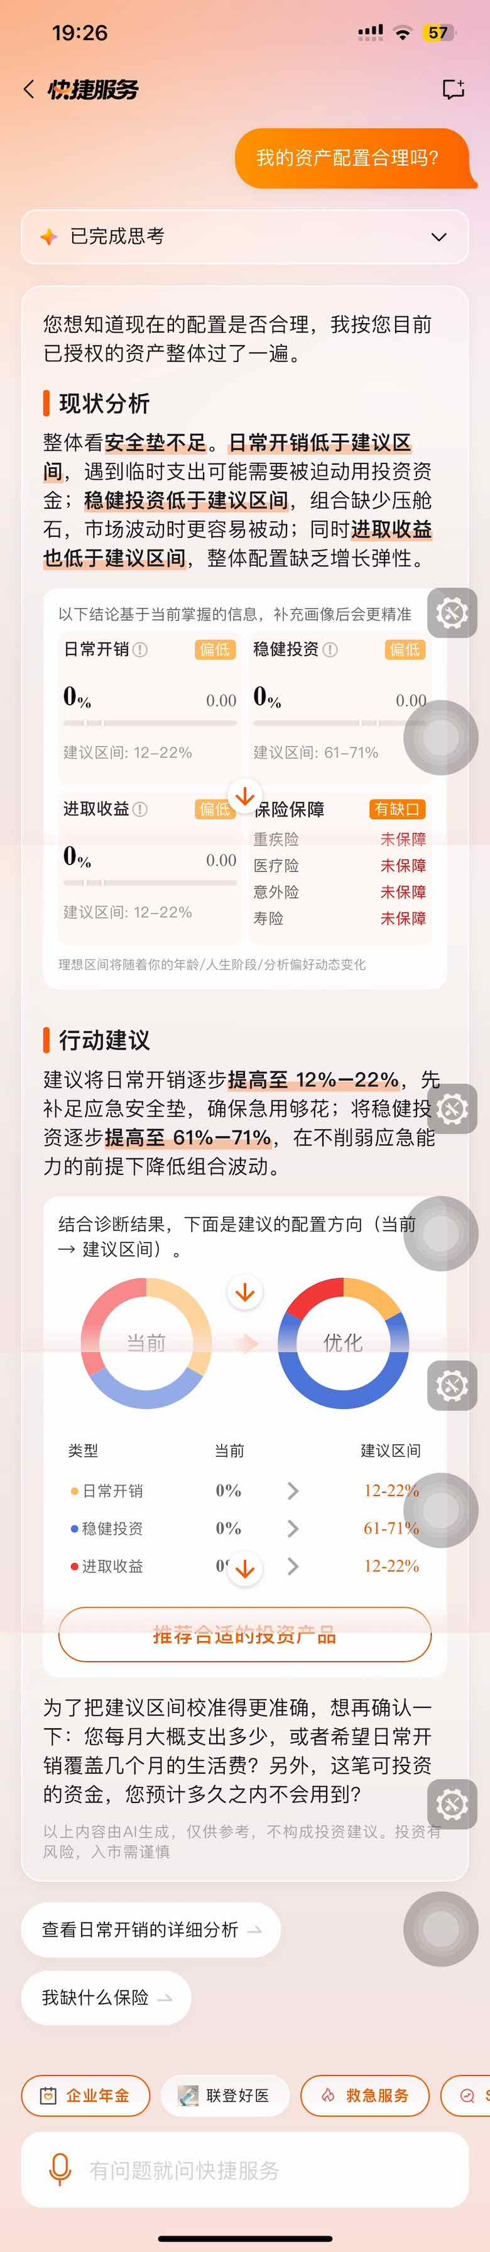
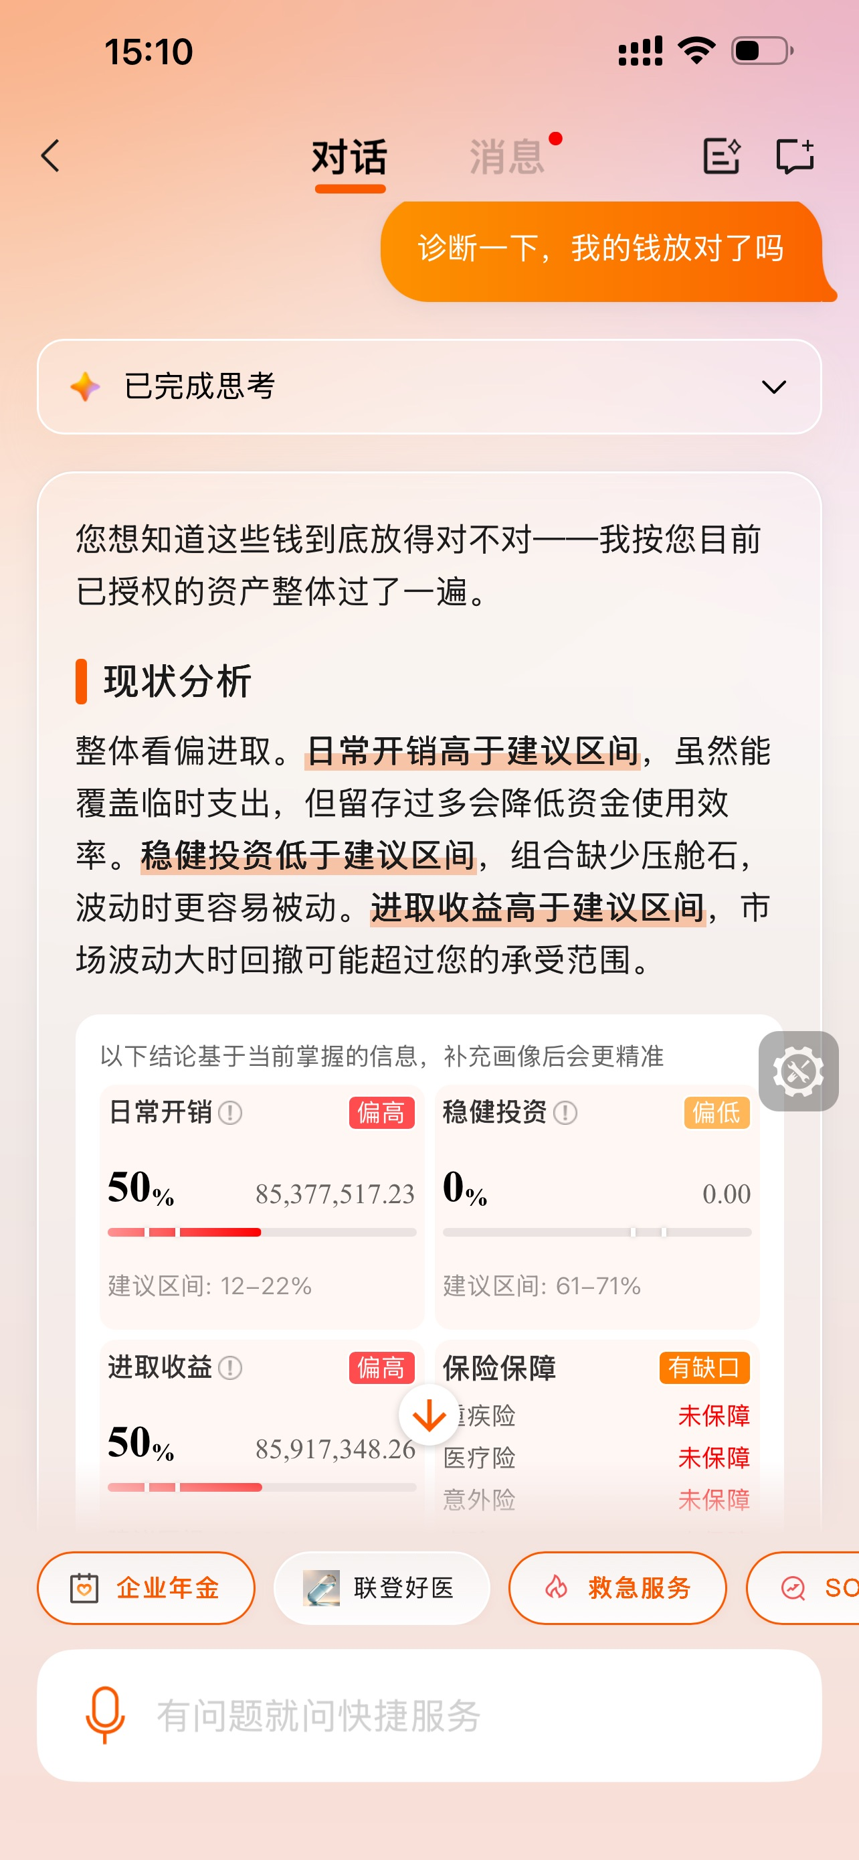
集团资产结构综合诊断 - 四钱包
1.资产诊断后，可在卡片中查看：日常开销、稳健投资、风险收益、保险保障 四个钱包的情况
2. 用户可在对话中通过自然语言询问“我的钱放对了吗”等诊断资产的相关问句，得到相对应的现状分析。

Slide 5
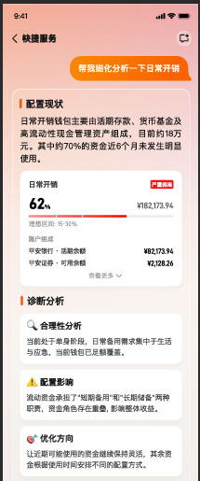
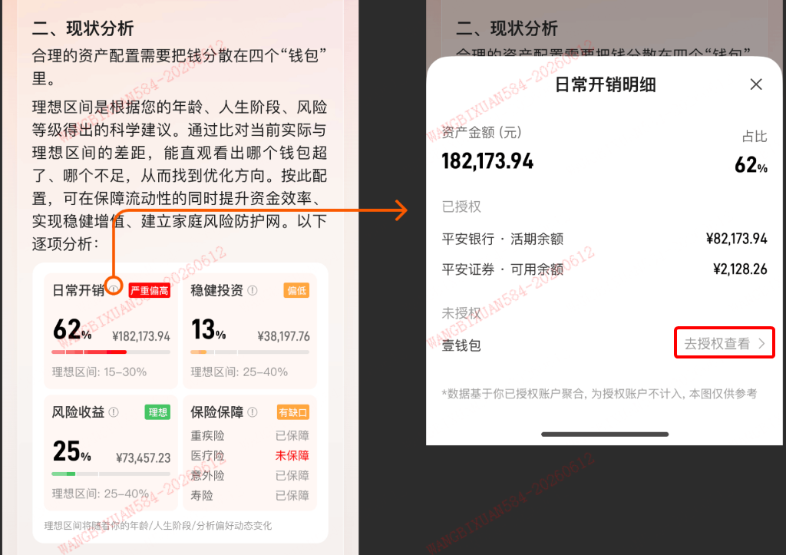
集团资产结构综合诊断 - 单钱包
在查看集团的全景资产后，可以点击查看单个钱包内的资产具体情况。
1. 卡片分为4个钱包，三个资产钱包卡的标题旁可点击 图标，拉起半屏展示账户明细。【保险保障】卡一期不展示 图标
2.诊断资产后，用户自然语言输入，可以细化分析单个钱包的现状
！
！

Slide 6
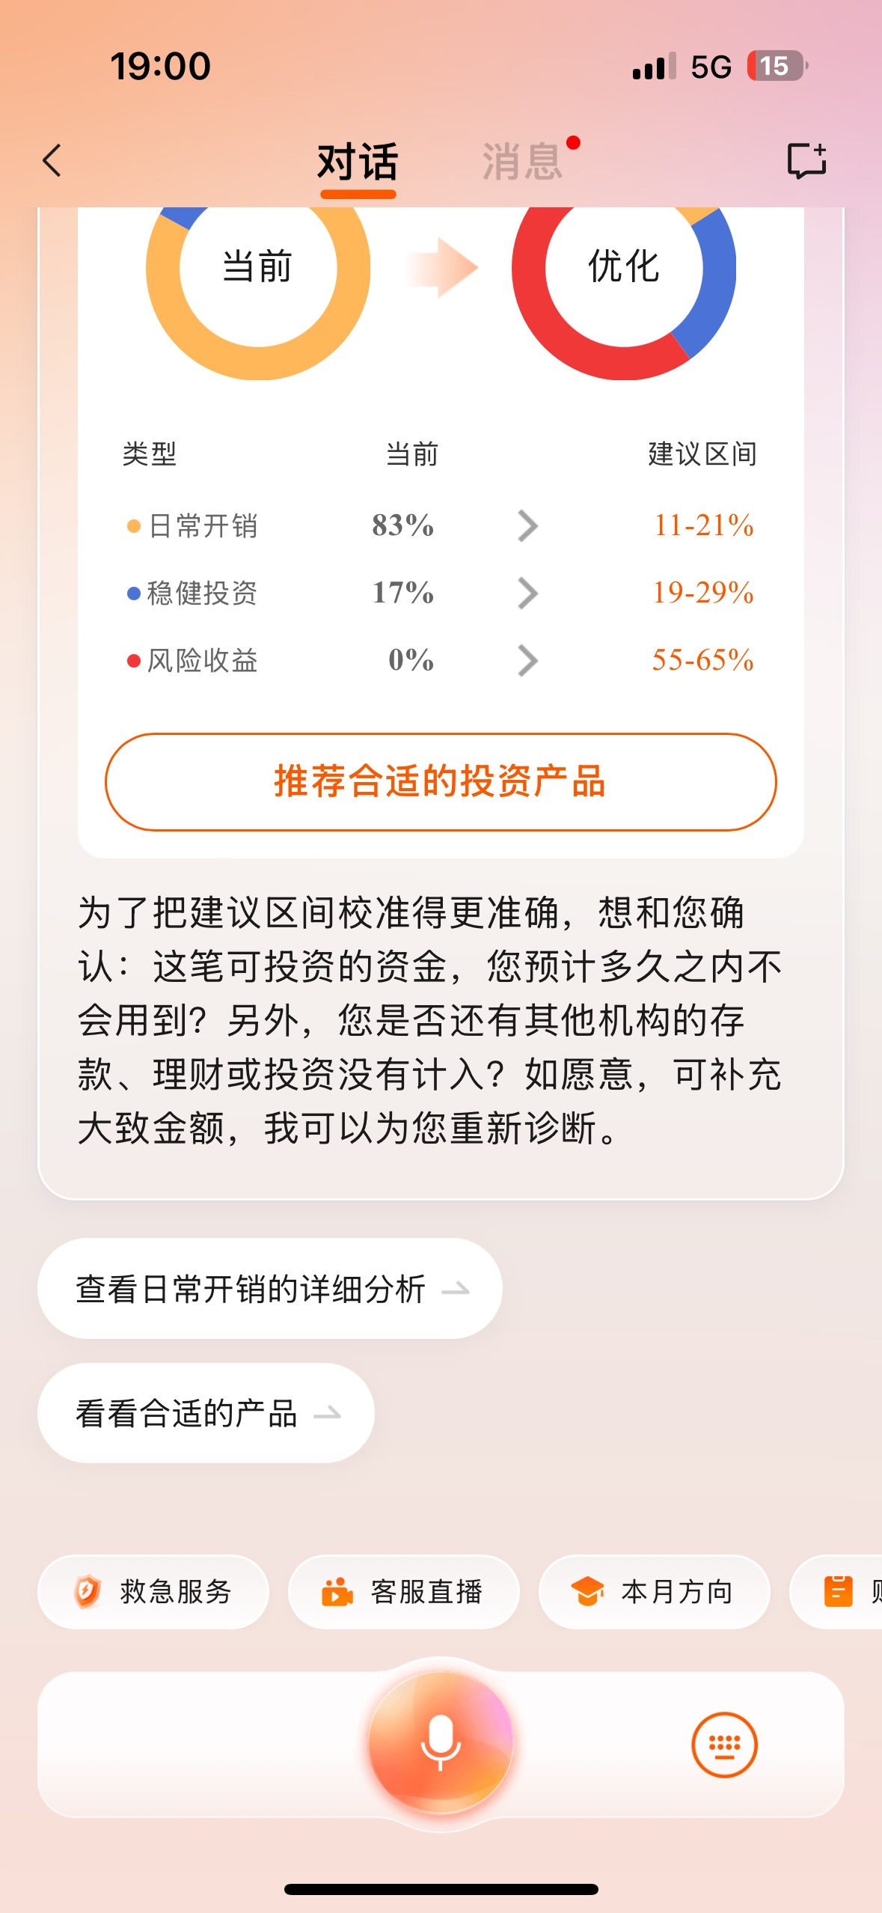
推荐合适的投资产品
点击“推荐合适的产品”，可筛选合适的投资产品

Slide 7
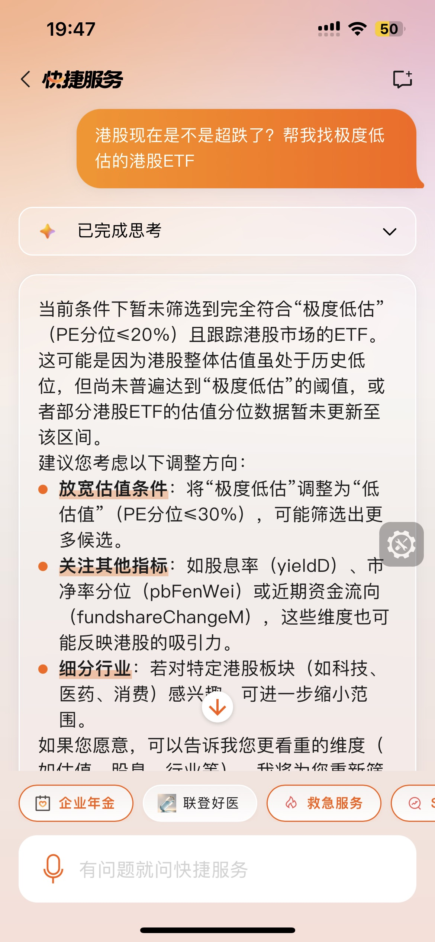
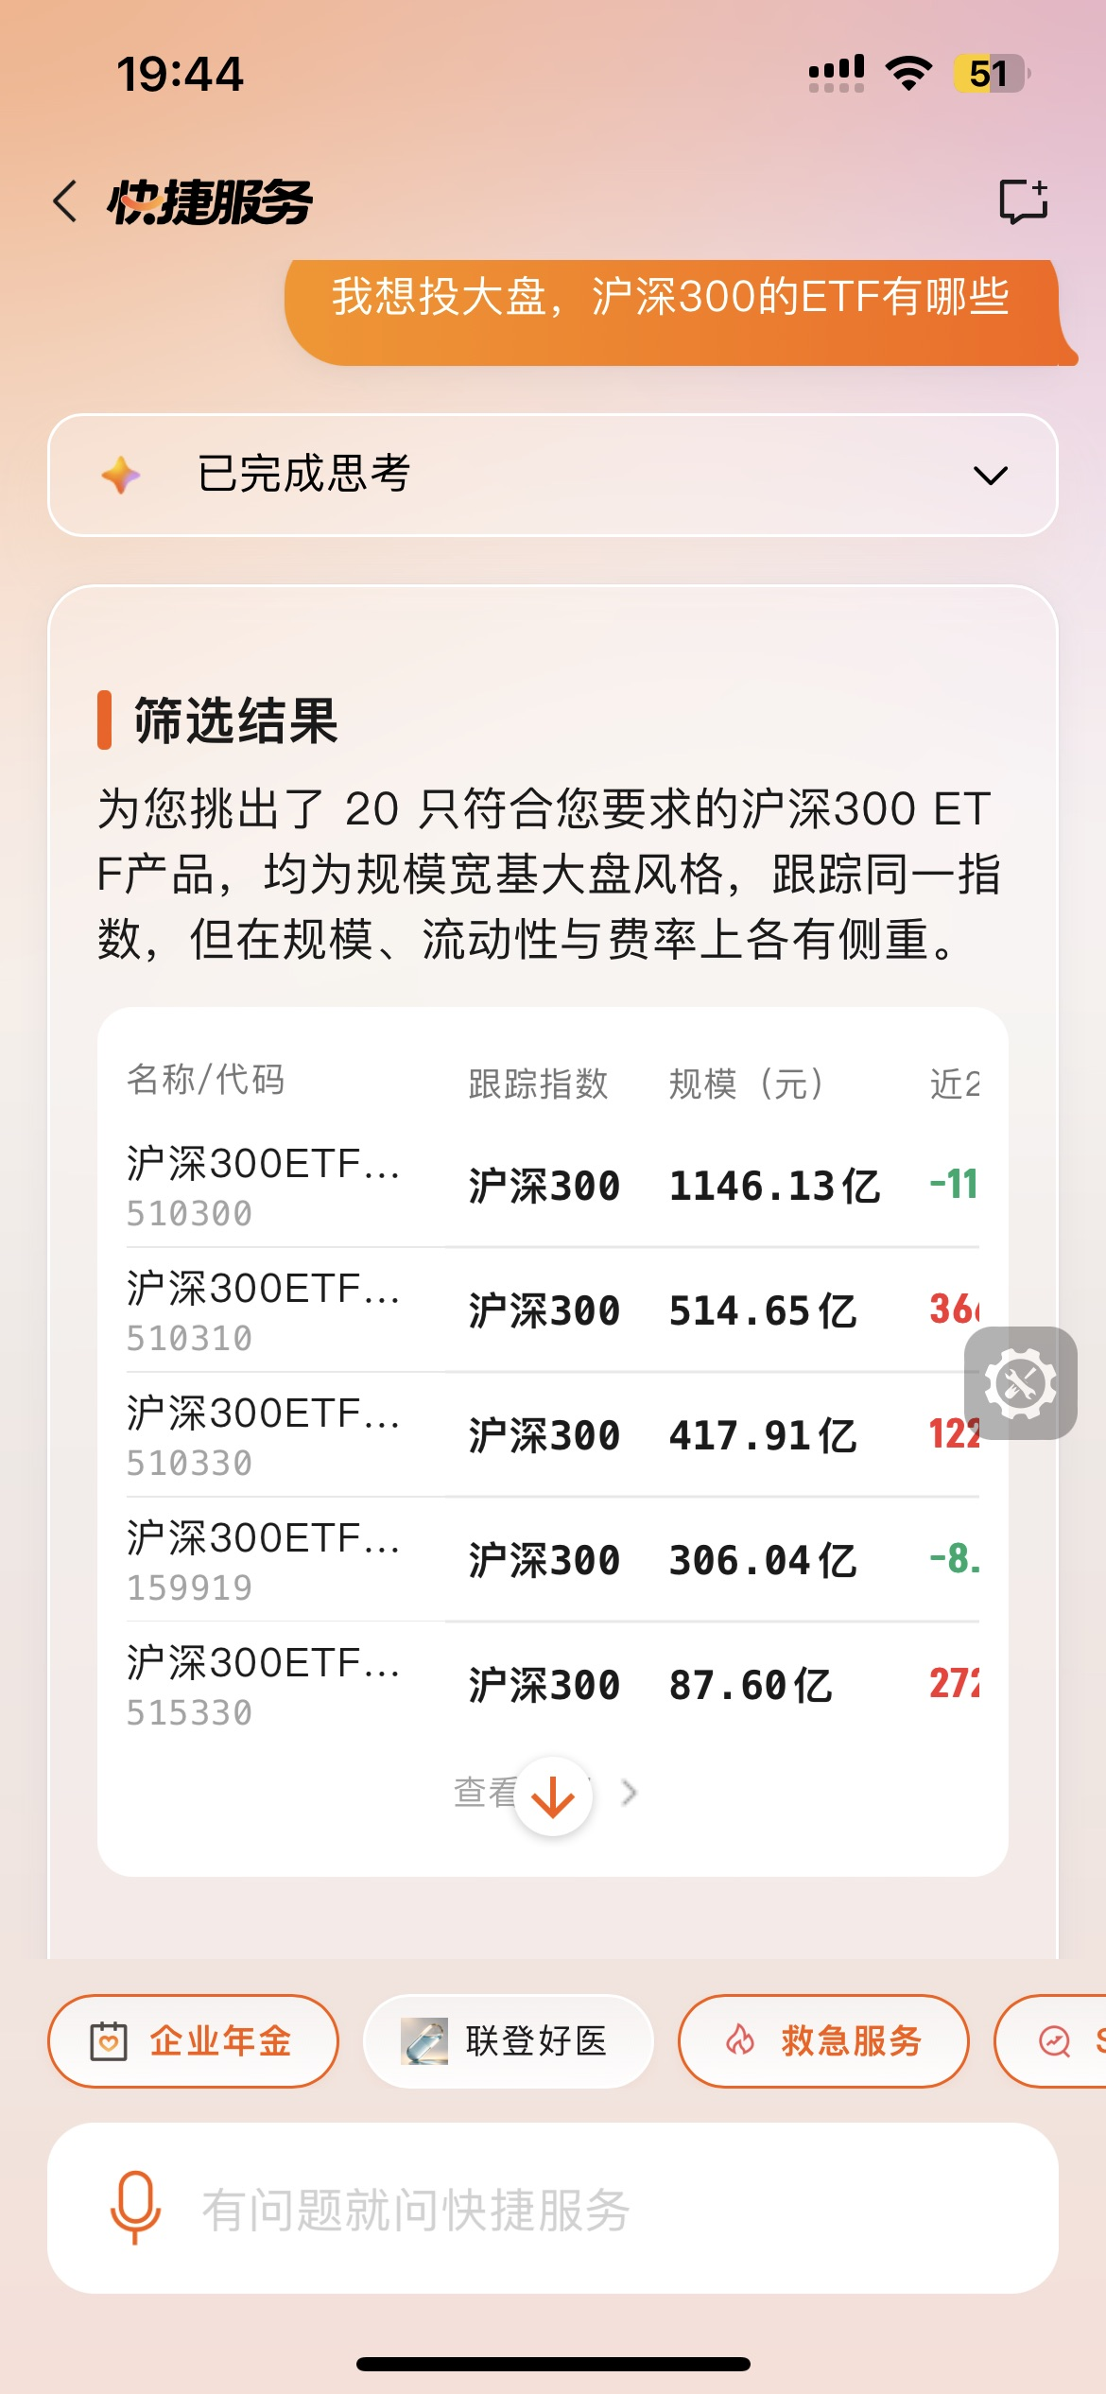
ETF因子选品
明确目的的ETF选品需求，不包含偏配置类问题
筛选品类：ETF
1. 基于用户已明确说明的产品类型、方向、因子或筛选条件，筛选ETF产品；
2. 筛选完成后给出命中产品，与注意事项说明。

Slide 8
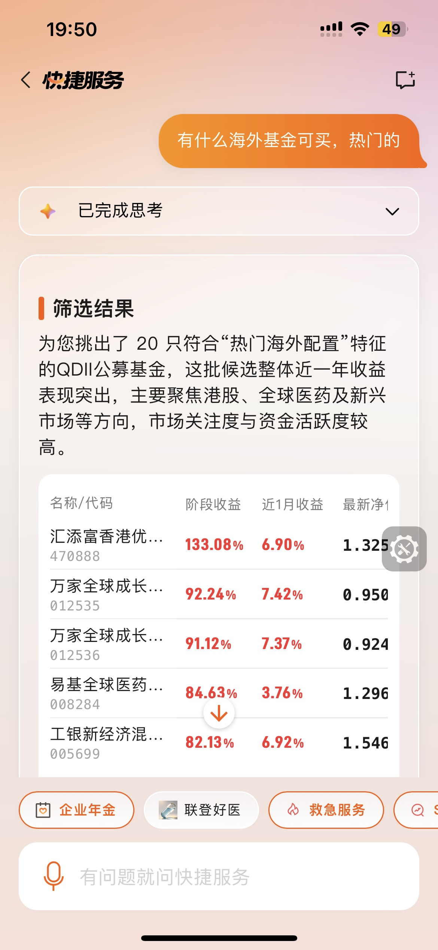
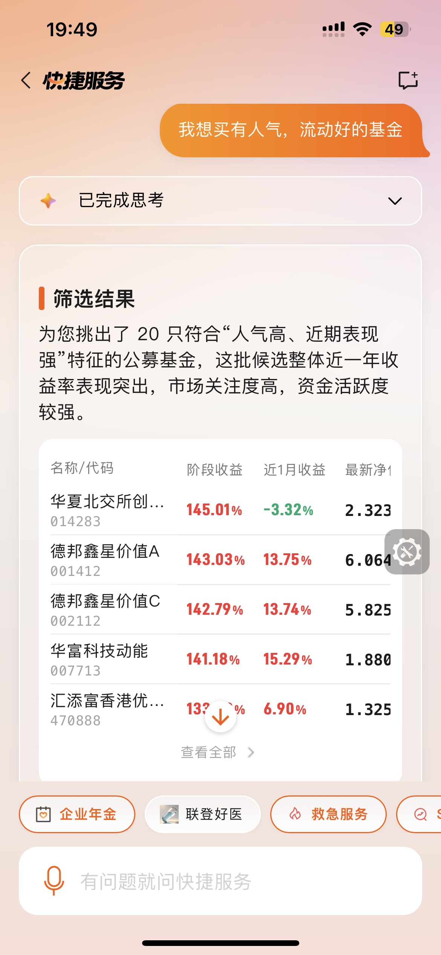
基金因子选品
明确目的的基金因子选品需求，不包含偏配置类问题
筛选品类：公募基金
基于用户已明确说明的产品类型、方向、因子或筛选条件，筛选公募基金产品；
筛选完成后给出命中产品，与注意事项说明。

